Slide 1
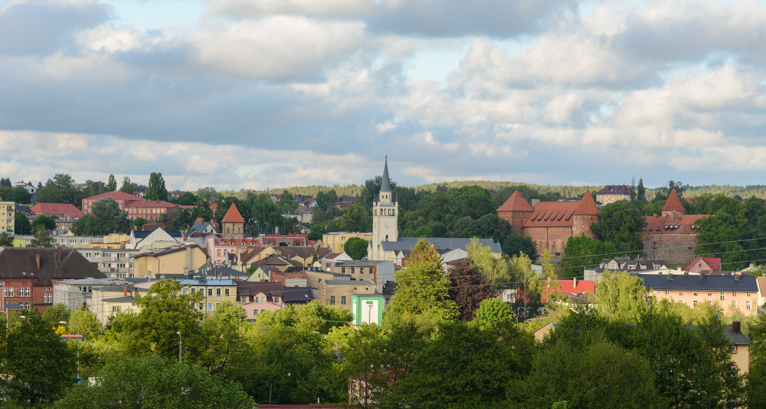

PAKIET PROJEKTÓW REWITALIZACYJNYCH
W RAMACH PROGRAMU REGIONALNEGO FUNDUSZE EUROPEJSKIE DLA POMORZA 2021-2027
GMINA BYTÓW
Bytów, lipiec 2026 r.

Slide 2
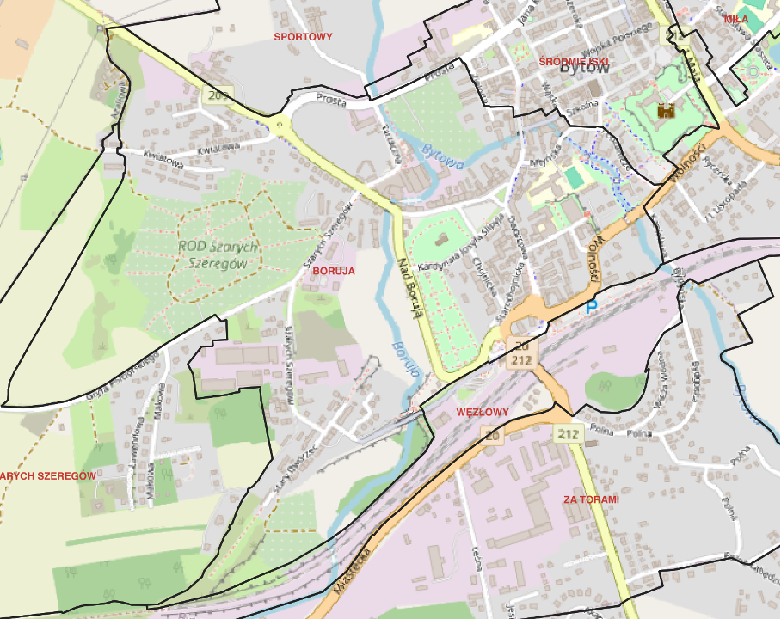
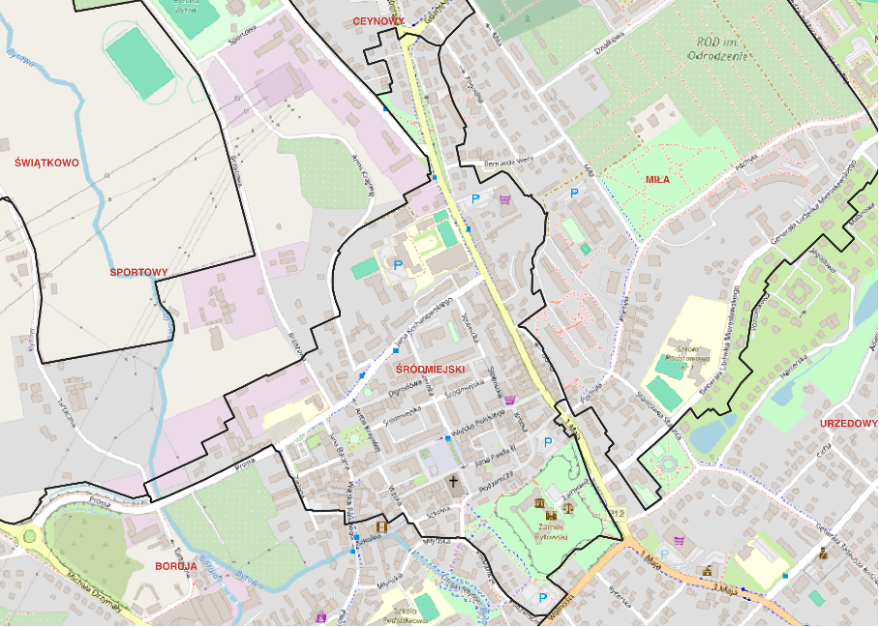
Obszar rewitalizacji
Obszar Boruja: 101,4 ha (0,52% powierzchni gminy), 1 929 osób (7,94% ludności gminy)
Obszar Śródmiejski; 31,9 ha (0,16% powierzchni gminy), 2 507 osób (10,32% ludności gminy)
Obszar Boruja
Obszar Śródmiejski

Slide 3
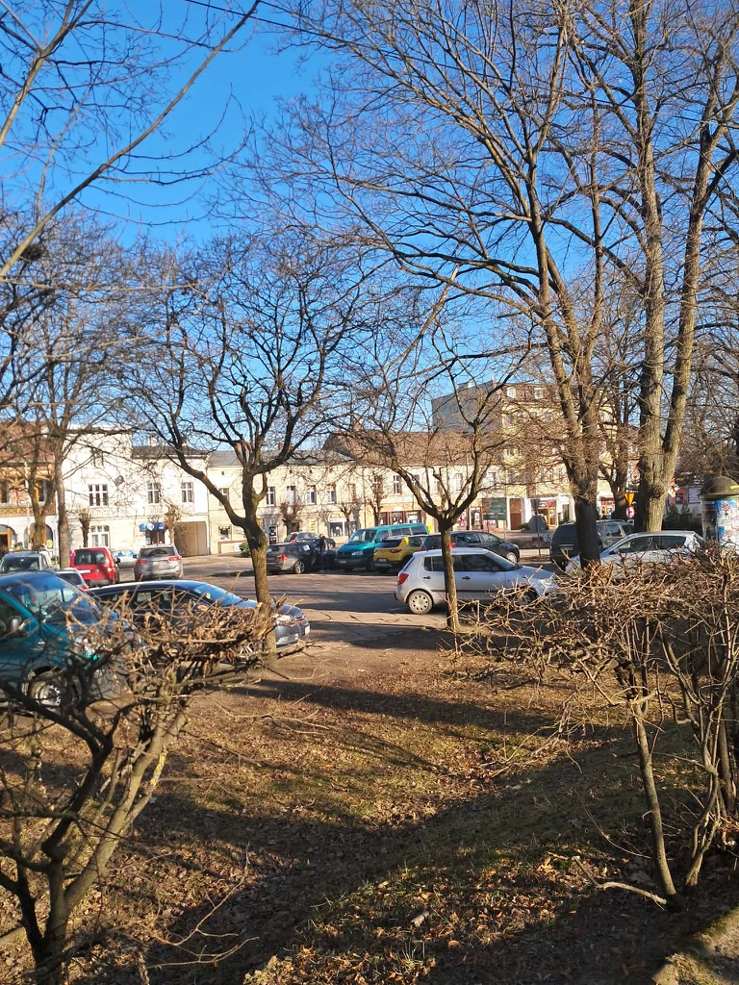
Podstawowe przedsięwzięcia rewitalizacyjne
Działanie 7.1 Rewitalizacja zdegradowanych obszarów miejskich (2027 – 2029):
Przedsięwzięcie nr 1: „Przebudowa Placu Krofeya w Bytowie”,
Przedsięwzięcie nr 2: „Rozwój systemu zieleni śródmiejskiej”,
Przedsięwzięcie nr 3: „Remont budynków wielorodzinnych w obszarze Boruja i Śródmiejskim”,
Przedsięwzięcie nr 4: „Anime & Manga Klub – społeczność twórczych pasjonatów,
Przedsięwzięcie nr 5: „Book.Art.Lab – papierowe mosty Śródmieścia”,
Przedsięwzięcie nr 6: „Latarnicy rewitalizacji – przewodnicy wartości”
Podmioty realizujące przedsięwzięcie
Przedsięwzięcie realizowane będzie przez: Gminę Bytów, Bibliotekę Miejską, Wspólnoty Mieszkaniowe.
Kwota z EFRR – 678 597,43 EUR EUR
Kwota z Budżetu Państwa – 79 063,23 EUR

Slide 4
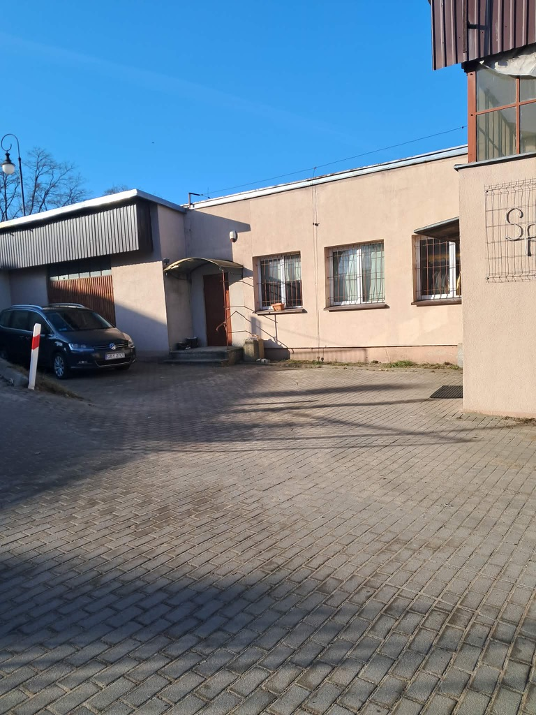
Podstawowe przedsięwzięcia rewitalizacyjne
Działanie 6.5 Infrastruktura społeczna – programy rewitalizacji (2027 – 2029):
Przedsięwzięcie nr 7: „Przebudowa wraz ze zmianą sposobu użytkowania pomieszczeń warsztatowych z przeznaczeniem na usługi społeczne”.
Podmioty realizujące przedsięwzięcie
Przedsięwzięcie realizowane będzie przez Gminę Bytów.
Kwota z EFRR – 155 587,59 EUR
Kwota z Budżetu Państwa – 18 304,42 EUR
Działanie 5.12 Aktywne włączenie społeczne – programy rewitalizacji (2027 – 2029):
Przedsięwzięcie nr 8: „Nowe jutro – program reintegracji społeczno – zawodowej”.
Podmioty realizujące przedsięwzięcie
Przedsięwzięcie realizowane będzie przez Centrum Integracji Społecznej w Bytowie.
Kwota z EFS+ - 48 803,78 EUR
Kwota z Budżetu państwa – 5 741,62 EUR

Slide 5
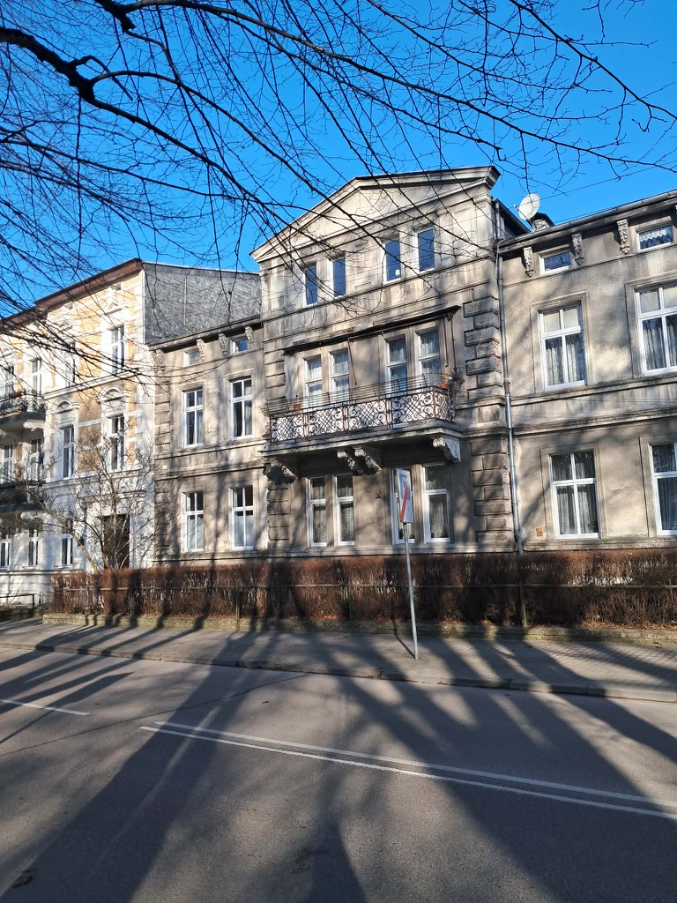
Podstawowe przedsięwzięcia rewitalizacyjne
Działanie 5.19 Usługi społeczne i zdrowotne – programy rewitalizacji (2027 – 2029):
Przedsięwzięcie nr 9: „Moje Miasto”.
Podmioty realizujące przedsięwzięcie
Przedsięwzięcie realizowane będzie przez Miejski Ośrodek Pomocy Społecznej w Bytowie.
Kwota z EFS+ - 226 720,35 EUR
Kwota z Budżetu Państwa – 26 672,98 EUR
Działanie 2.4 Efektywność energetyczna – programy rewitalizacji (2027 – 2029):
Przedsięwzięcie nr 10: „Poprawa efektywności energetycznej budynku/ów mieszkalnego/ych wielorodzinnego należącego do wspólnot mieszkaniowych wpisanych do rejestru zabytków z obszaru rewitalizacji”.
Podmioty realizujące przedsięwzięcie
Przedsięwzięcie realizowane będzie przez Gminę Bytów, we współpracy z właściwymi wspólnotami mieszkaniowymi.
Kwota z EFRR – 152 762,85 EUR

Slide 6

Dziękuję za uwagę:
Ireneusz Gospodarek
Burmistrz Bytowa
e-mail:burmistrz@bytow.pl
www.bytow.pl

